Slide 1

公民與社會發展科
主題一：「一國兩制」下的香港
課題： 「一國兩制」的內涵和實踐
學與教例子:
《維護國家安全條例》

Slide 2

學習目標
知識
掌握維護國家安全的意義及重要性
了解訂立《維護國家安全條例》的背景、原則及其重點內容
明白《維護國家安全條例》與維護國家安全和促進香港長遠發展的意義
技能：
通過理解訂立《維護國家安全條例》的背景和內容重點，客觀分析實施《條例》的影響和意義，培養慎思明辨的能力
價值觀：
增強遵守《維護國家安全條例》意識
提升國民身份認同，並明白國家安全的重要性
尊重法治，履行維護國家安全的責任

Slide 3

學習重點
重溫：甚麼是國家安全？
《維護國家安全條例》在何時生效？其制定背景和過程是怎樣的？
《維護國家安全條例》的立法原則是甚麼？有甚麼特點？
實施《維護國家安全條例》對維護國家安全有何意義？
《維護國家安全條例》生效與促進香港長遠發展有何關係？

Slide 4
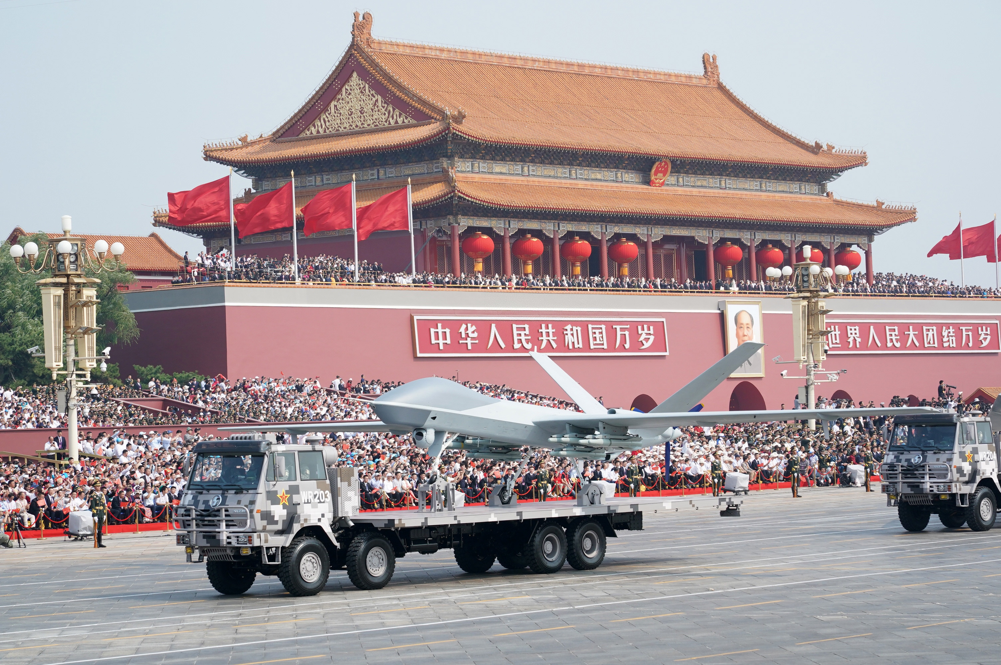
甚麼是國家安全？
學與教建議：教師可指導學生重溫何謂國家安全，以及維護國家安全的重要性。
《中華人民共和國國家安全法》第二條規定
國家安全，是指國家政權、主權、統一和領土完整、人民福祉、經濟社會可持續發展和國家其他重大利益相對處於沒有危險和不受內外威脅的狀態，以及保障持續安全狀態的能力。
可從以下四方面理解：
維護國家核心利益和重大利益的安全，涵蓋國家政權、主權、統一和領土完整、人民福祉、經濟社會可持續發展；
國家安全是一種狀態，沒有外部的威脅和侵害，亦沒有內在的動亂和失序的狀態；
國家安全的因素是相對和動態的，現實世界沒有絕對的國家安全，風險因素常在，必須時刻保持警惕；及
國家安全包括保障持續安全狀態的能力，不斷加強維護國家安全的能力建設，防範和化解風險因素和實質危害。
資料來源：「全民國家安全教育日」網頁。https://www.nsed.gov.hk/national_security/?a=national_security

Slide 5
根據不同時期面臨的國家安全威脅和挑戰的變化，各國對國家安全所涉及的領域和範圍不斷進行調整，各國對國家安全概念會有不同的詮釋。
國家安全概念往往和國家及其人民的利益聯繫在一起，各國關於國家利益的具體範圍界定也不一致，但也存在共同性：
  其一：國家的核心利益或根本利益，是永久存在的利益，當中包括領土完整、政治制度的延續、文化的認同、國家的安全等;
  其二：由環境變化決定的利益，是國家依環境變化而不斷更新內容的利益。
  資料來源：王振民、黃風、畢雁英等《香港特別行政區維護國家安全法讀本》，三聯書店（香港），2021年，第6-7頁。
  [註] 另請參閱公民與社會發展科網上資源平台(供教師使用的投影片檔案) 主題 1：「一國兩制」下的香港: 維護國家安全的意義簡報https://cs.edb.edcity.hk/tc/ppt_for_teachers_cs.php
領土
完整
政治制度的延續
文化的認同
國家的安全
國家的核心利益

Slide 6
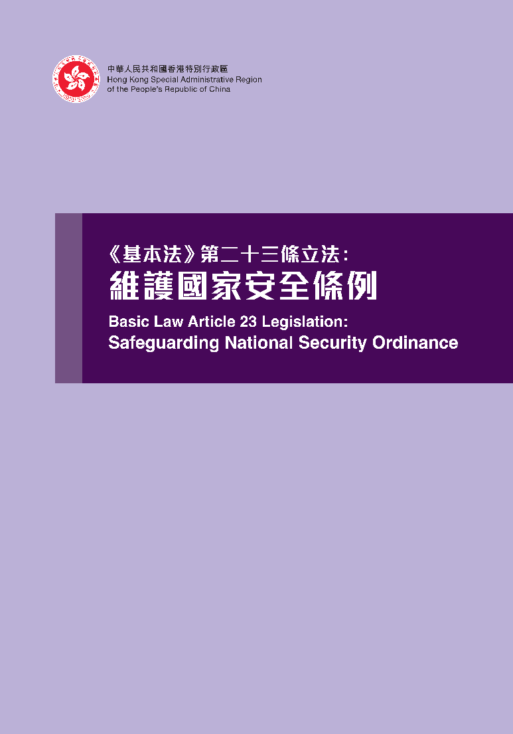
《維護國家安全條例》於2024年3月23日正式生效
2024年3月19日立法會全票通過《維護國家安全條例》（《條例》）。
《條例》於2024年3月23日刊憲生效，標誌着香港特別行政區終於完成《基本法》第二十三條規定的維護國家安全本地立法的憲制責任。
完成《基本法》第二十三條立法是貫徹「一國兩制」方針的必要工作，確保「一國兩制」中「一國」的國家安全得到有效保障和「兩制」的香港特區長期繁榮穩定。
資料來源：
《基本法》第二十三條立法：《維護國家安全條列》小冊子，香港特別行政區，2024年。https://www.sb.gov.hk/chi/bl23/doc/Pamphlet_TC.pdf
2. 〈行政長官簽署《維護國家安全條例》〉，香港特別行政區政府新聞公報，2024年3月22日。
https://www.info.gov.hk/gia/general/202403/22/P2024032200632.htm

Slide 7
立法維護國家安全是國際慣例
每個國家都會按自身的需要制定維護國家安全法律以防範、制止和懲治危害國家安全的行為和活動。
維護國家安全方面相關的法律，美國最少有21部，英國最少有14部，澳洲最少有4部，加拿大最少有9部，新西蘭最少有2部，亞洲國家如新加坡亦最少有6部。
資料來源：
1.〈維護國家安全：《基本法》第二十三條立法單張〉。https://www.sb.gov.hk/chi/bl23/doc/Leaflet_23_TC.pdf
2.〈維護國家安全：《基本法》第二十三條立法公眾諮詢文件〉，香港特別行政區保安局，2024年1月。 https://www.sb.gov.hk/chi/bl23/consultation.html

Slide 8
《維護國家安全條例》制定背景
立法的必要性
香港特別行政區(香港特區)有憲制責任
  維護國家安全
  完成《基本法》第二十三條本地立法，禁止任何叛國、分裂國家、煽動叛亂、顛覆中央人民政府及竊取國家機密的行為，禁止外國的政治性組織或團體在香港特區進行政治活動，禁止香港特區的政治性組織或團體與外國的政治性組織或團體建立聯繫。
  根據全國人民代表大會的《5.28決定》 [註1]及《香港國安法》所規定的責任及義務，完善維護國家安全的法律制度及執行機制。
[註1] 全國人民代表大會於2020年5月28日通過的《全國人民代表大會關於建立健全香港特別行政區維護國家安全的法律制度和執行機制的決定》。
資料來源：
1.《維護國家安全條例》，香港法例網站。https://www.elegislation.gov.hk/hk/A305。
2.〈維護國家安全：《基本法》第二十三條立法公眾諮詢文件〉，香港特別行政區保安局，2024年1月。 https://www.sb.gov.hk/chi/bl23/consultation.html
學與教建議：教師可指導學生認識為甚麼《維護國家安全條例》是必要的。

Slide 9
《維護國家安全條例》制定背景
立法的必要性
2019年港版「顏色革命」雖已平息，但仍危機重重。國際形勢千變萬化，危害國家安全的風險與日俱增，為應對持續出現的國家安全風險和威脅，必須堵塞法律漏洞，盡快立法。
《基本法》第二十三條規定應予立法禁止的七類行為中，《香港國安法》直接涵蓋了其中兩類(即分裂國家和顛覆中央人民政府)。而現行本地法律(例如《刑事罪行條例》(第200章)、《官方機密條例》(第521章)及《社團條例》(第151章)只涵蓋了部分相關的行為，並且有需要完善的地方。因此，維護國家安全本地立法既是香港特區的憲制責任，亦有實際需要。
資料來源：
1.《維護國家安全條例》，香港法例網站。https://www.elegislation.gov.hk/hk/A305。
2.〈維護國家安全：《基本法》第二十三條立法公眾諮詢文件〉，香港特別行政區保安局，2024年1月。 https://www.sb.gov.hk/chi/bl23/consultation.html

Slide 10
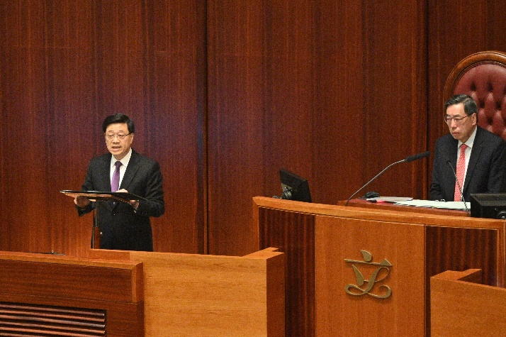
《維護國家安全條例》
條例的原則
（一）「一國兩制」方針的最高原則，是維護國家主權、安全、發展利益；
“；
（二）尊重和保障人權，依法保護根據《基本法》、《公民權利和政治權利國際公約》、《經濟、社會與文化權利的國際公約》適用於特區的有關規定享有的包括言論、新聞、出版的自由，結社、集會、遊行、示威的自由在內的權利和自由；及
（三）對於危害國家安全的行為和活動，應當按法治原則堅持積極防範，依法制止和懲治。
資料來源：《維護國家安全條例》，香港法例網站。https://www.elegislation.gov.hk/hk/A305
資料來源：〈維護國安條例3月23日正式生效〉，政府新聞網，2024年3月19日。 https://www.news.gov.hk/chi/2024/03/20240319/20240319_191521_516.html

Slide 11

《維護國家安全條例》
特點
（一）與《香港國安法》以及香港其他涉及國家安全的法律互相銜接、兼容和互補。
（二）將尊重和保障人權並堅持法治原則，確立為立法的其中兩項基本原則。其中包括：
  法律條文仔細清晰，包括定義清晰
  罪行元素，及適用對象和範圍清晰，市民不會誤墮法網
  提供適當的例外情況及免責辯護
  域外效力清晰（如有的話）
  刑罰與刑責相稱
  就相關執法權力清晰訂明行使權力的條件及限制，並訂明給予批准的機關和程序，確保有關權力不超過維護國家安全所需
  罪行不具追溯力
  保障法院獨立審判不受干涉
資料來源：
1. 《基本法》第二十三條立法：〈維護國家安全條列〉小冊子，香港特別行政區，2024年。
https://www.sb.gov.hk/chi/bl23/doc/Pamphlet_TC.pdf
2.〈行政長官就《維護國家安全條例草案》向立法會發言〉，香港特別行政區政府新聞公報，2024年3月19日。
https://www.info.gov.hk/gia/general/202403/19/P2024031900657.htm

Slide 12
《維護國家安全條例》
特點
（三）借鑑普通法國家的立法經驗，與國際接軌。
（四）吸收香港本地現行法律規定，切合香港實際情況。
（五）保障香港居民和在香港的其他人的根本福祉和合法權益。
（六）保護香港特區內的財產和投資。
資料來源：
1. 《基本法》第二十三條立法：〈維護國家安全條列〉小冊子，香港特別行政區，2024年。
https://www.sb.gov.hk/chi/bl23/doc/Pamphlet_TC.pdf
2.〈行政長官就《維護國家安全條例草案》向立法會發言〉，香港特別行政區政府新聞公報，2024年3月19日。https://www.info.gov.hk/gia/general/202403/19/P2024031900657.htm

Slide 13
《條例》的九個部分
學與教建議：教師可指導學生思考「危害國家安全行為」所指的是甚麼罪行，並強調守法的重要性。
《條例》包括以下五類
危害國家安全的罪行
《條例》正文由九個部分組成，分別是：
導言
叛國等
叛亂、煽惑叛變及離叛，以及具煽動意圖的作為等
與國家秘密及間諜活動相關的罪行
危害國家安全的破壞活動等
危害國家安全的境外干預及從事危害國家安全活動的組織
與維護國家安全相關的執法權力及訴訟程序等
維護國家安全機制及相關保障
對其他法例的相關修訂
危害國家安全的境外干預及從事危害國家安全活動的組織
危害國家安全的破壞活動等
「叛國」等
危害國家安全的罪行
與國家機密及間諜活動相關的罪行
叛亂、煽惑叛變及離叛，以及具煽動意圖的行為等
資料來源：
1.《基本法》第二十三條立法：《維護國家安全條列》小冊子，香港特別行政區，2024年。https://www.sb.gov.hk/chi/bl23/doc/Pamphlet_TC.pdf
2. 《維護國家安全條例》，香港法例網站。 https://www.elegislation.gov.hk/hk/A305

Slide 14
實施《維護國家安全條例》的重要意義
維護國家安全
完善「一國兩制」下，
維護國家安全的法律體制
依法防範、制止和懲治危害國家安全的行為和活動。
生效後的《維護國家安全條例》與《香港國安法》相輔相成，彌補了以往在國家安全制度上的漏洞，進一步健全和完善維護國家安全的法律制度和執行機制。
建立更全面的法制保障，更有效地維護國家安全。
履行《基本法》、全國人大「5·28」決定、《香港國安法》關於維護國家安全的憲制責任。
以總體國家安全觀為指導，與《香港國安法》有效銜接，並與香港其他法律融會貫通，從國家層面建立健全的香港特別行政區維護國家安全的法律體制。
學與教建議：教師可指導學生思考實施《維護國家安全條例》對維護國家安全的意義。
參考資料：
〈港澳平：香港《維護國家安全條例草案》平衡兼顧維護國家安全和保障權利自由及經濟發展〉，新華社，2024年3月8日。 https://www.hmo.gov.cn/sgazx/gayw/202403/t20240308_38846.html
〈全國人大常委會法工委負責人就香港特別行政區制定《維護國家安全條例》發表談話〉，新華社，2024年3月19日。 https://www.hmo.gov.cn/sgazx/gayw/202403/t20240320_38885.html
〈築牢安全根基，加快由治及興〉，國務院港澳事務辦公室，2024年3月19日。 https://www.hmo.gov.cn/xwzx/zwyw/202403/t20240319_38878.html?keyword=%E7%AD%91%E7%89%A2%E5%AE%89%E5%85%A8%E6%A0%B9%E5%9F%BA%20%E5%8A%A0%E5%BF%AB%E7%94%B1%E6%B2%BB%E5%8F%8A%E5%85%B4

Slide 15
實施《維護國家安全條例》的重要意義
促進香港的長遠發展
依法保障香港居民和其他人的合法權利和自由，為香港營造了更穩定、更可預期的營商和發展環境，使香港更好發揮自身獨特地位和優勢。
明確規定確保香港特別行政區內的財產和投資受法律保護，有利保持香港的繁榮和穩定，促進其長遠發展。
在維護國家安全和保障權利自由及經濟發展之間取得了良好平衡。有助於進一步增強國內外投資者對香港的信心，提升香港的國際形象，增強香港在國際社會的競爭力。
參考資料：
〈港澳平：香港《維護國家安全條例草案》平衡兼顧維護國家安全和保障權利自由及經濟發展〉，新華社，2024年3月8日。 https://www.hmo.gov.cn/sgazx/gayw/202403/t20240308_38846.html
〈全國人大常委會法工委負責人就香港特別行政區制定《維護國家安全條例》發表談話〉，新華社，2024年3月19日。 https://www.hmo.gov.cn/sgazx/gayw/202403/t20240320_38885.html
〈築牢安全根基，加快由治及興〉，國務院港澳事務辦公室，2024年3月19日。 https://www.hmo.gov.cn/xwzx/zwyw/202403/t20240319_38878.html?keyword=%E7%AD%91%E7%89%A2%E5%AE%89%E5%85%A8%E6%A0%B9%E5%9F%BA%20%E5%8A%A0%E5%BF%AB%E7%94%B1%E6%B2%BB%E5%8F%8A%E5%85%B4
學與教建議：教師可指導學生思考《維護國家安全條例》生效與促進香港長遠發展的關係。

Slide 16
實施《維護國家安全條例》的重要意義
為「一國兩制」實踐行穩致遠提供更加堅實的制度保障
中央港澳工作辦公室主任、國務院港澳事務辦公室主任夏寶龍在2024年「全民國家安全教育日」開幕典禮上的致辭時，從維護和推進「一國兩制」發展的角度，指出《維護國家安全條例》刊憲實施是具有里程碑意義的大事，對香港實現由治及興、保持長治久安和長期繁榮穩定，都具有深遠影響。
節錄自夏寶龍主任在「全民國家安全教育日」開幕典禮上的致辭
習近平主席提出總體國家安全觀已經10周年了，他強調，要「統籌發展和安全，貫徹總體國家安全觀，健全國家安全體系，增強維護國家安全能力」，指出「『一國兩制』的根本宗旨是維護國家主權、安全、發展利益，保持香港、澳門長期繁榮穩定」。習近平主席的這些重要論述，深刻揭示了「一國兩制」的初心使命，為做好維護國家安全工作，加快推動香港由治及興，確保「一國兩制」實踐行穩致遠提供了根本遵循。
資料來源：
〈在新起點上攜手共創香港由治及興美好未來 不斷譜寫「一國兩制」實踐精彩華章〉(在香港特別行政區2024年「全民國家安全教育日」開幕典禮上的致辭〉，國務院港澳事務辦公室，2024年4月15日。 https://www.hmo.gov.cn/gab/bld/xbl/gzdt/202404/t20240415_38958.html
學與教建議：教師可指導學生思考他們可以如何履行維護國家安全的責任。

Slide 17
《維護國家安全條例》制定過程
參考資料
第十三屆全國人民代表大會第三次會議通過《關於建立健全香港特別行政區維護國家安全的法律制度和執行機制的決定》：
授權全國人民代表大會常務委員會就建立健全香港維護國家安全的法律制度和執行機制制定相關法律，切實防範、制止和懲治任何分裂國家、顛覆國家政權、組織實施恐怖活動等嚴重危害國家安全的行為和活動以及外國和境外勢力干預香港特別行政區事務的活動。
全國人大常委會制定的《香港國安法》刊憲實施。
施政報告提出維護國安條例本地立法時間表。
2020年5月28日
2020年6月30日
2023年10月25日
資料來源：
1.〈全國人民代表大會關於建立健全香港特別行政區維護國家安全的法律制度和執行機制的決定〉，新華社，2020年5月28日。 https://www.gov.cn/xinwen/2020-05/28/content_5515684.htm
2.〈《維護國家安全條例草案》委員會報告〉，立法會CB(2)341/2024號文件，2024年3月18日。 https://www.legco.gov.hk/yr2024/chinese/bc/bc51/reports/bc5120240319cb2-341-c.pdf

Slide 18
《維護國家安全條例》制定過程
參考資料
2024年1月12日
特區政府向立法會提交立法議程。
特區政府宣布展開公眾諮詢。特區政府一共收到超過13,000份意見書。當中，有98.6%屬支持及提出正面意見。
《維護國家安全條例草案》刊憲並提交立法會審議。
立法會法案委員會完成條文審議工作。
法案委員會完成審議修正案。
立法會通過《維護國家安全條例》。
《維護國家安全條例》刊憲生效。
2024年1月30日-
2024年2月28日
2024年3月8日
2024年3月13日
2024年3月14日
2024年3月19日
2024年3月23日

Slide 19
延伸學習
築牢香港發展的安全根基 推動香港加快實現由治及興
行政長官李家超在2024年「全民國家安全教育日」開幕典禮上發表主旨致辭時指出《維護國家安全條例》的制定實施後，進一步築牢香港發展的安全根基，推動香港加快實現由治及興。香港特區政府會在四方面落實，包括繼續做好解說、積極審視和強化內部制度、全力防範制止和懲治的執行能力，以及做好國家安全教育。
節錄自行政長官李家超在「全民國家安全教育日」開幕典禮上發表主旨致辭
隨着《維護國家安全條例》在二零二四年三月二十三日正式生效，香港建好了安全「屏障」，鞏固了「由亂到治」的「護土牆」。在「由治及興」的康莊大道上，香港會全力拼經濟、謀發展、惠民生、添幸福。特區政府會加強推進五方面的重點工作，（一）更好結合「有為政府」和「高效市場」，追求更多成果，發展經濟、改善民生；（二）把握好國家發展新質生產力的機遇；（三）建立人才高地；（四）發揮香港背靠祖國、聯通世界的獨特優勢，為香港開創無限機遇；以及（五）發展內部經濟，包括旅遊業、消費和投資，並繼續支援中小企的持續發展。
資料來源：
〈香港特區舉辦二○二四年「全民國家安全教育日」活動〉，香港特別行政區政府新聞公報，2024年4月15日。 https://www.info.gov.hk/gia/general/202404/15/P2024041500659.htm
學與教建議：結合公民科所學，教師可指導學生思考如何為社會與國家作出貢獻。

Slide 20
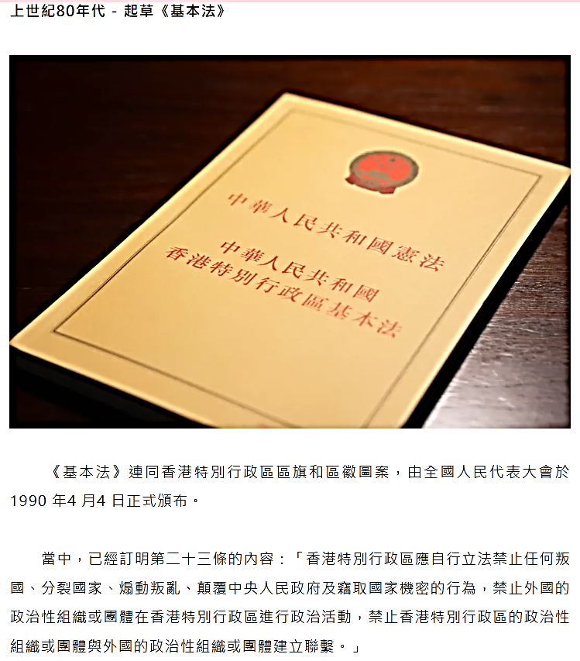
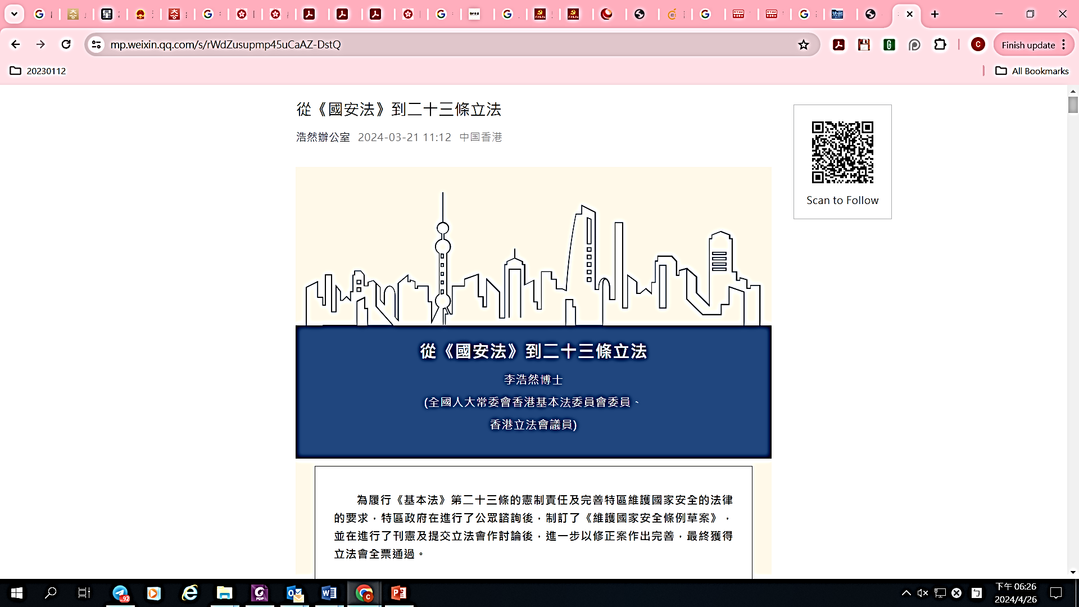
從《國安法》到二十三條立法
延伸閱讀
有關《維護國家安全條例草案》的簡介和解說，可瀏覽全國人大常委會香港基本法委員會委員、香港立法會議員李浩然博士工作室網頁
〈從《國安法》到二十三條立法〉，李浩然博士，2024年3月21日。
https://mp.weixin.qq.com/s/rWdZusupmp45uCaAZ-DstQ

Slide 21
使用指引
本資料以教師為主要對象，提供與課題相關的知識內容，方便教師備課時掌握教學內容。
本資源所提供的資料、視頻、相片、圖片、思考問題與建議答案等可作多用途使用，如教師課堂教學材料、課程規劃和學與教的參考、學生課業等。教師應配合《公民與社會發展科課程及評估指引》(中四至中六)（2021）(下稱《指引》)，按學生學習多樣性、課堂教學、評估需要等調整以作出合適的處理。
就本資源的內容，教師可提供適切的補充或安排學生預習/延伸學習，加深學生對資料和課題的認識。
教師可以按照本科課程理念與宗旨，選取其他正確可信、客觀持平的學與教資源，以助學生建立穩固的知識基礎，培養正面價值觀和積極的態度，以及提升慎思明辨、解難等思考能力和不同的共通能力。
部分資料因版權問題而未能下載方便即時瀏覽，已提供有關網址，請自行上網瀏覽。
部分資料可能在教師使用時已有所更新，教師可瀏覽網址，以取得最新資料。
請同時參閱《指引》以了解課程學與教的要求與安排。歡迎教師指正未盡完善之處，亦歡迎提供更新資料，以增潤內容，供所有教師參考之用。

